Slide 1
从国共合作到国共对峙
济宁海达行知学校 高玉亮

Slide 2
影
视
资
料

Slide 3
北伐战争

Slide 4
国民大革命
1
和衷共济同出征
2
同室操戈相煎急
3
台海两岸盼统一

Slide 5
学
习
目
标
研读文本，用自己的话说出国共两党第一次合作和北伐战争的基本史实。
01
查阅资料，小组合作，以国共两党第一次合作为主题开展一次小型辩论赛，清晰表达自己的立场。
02
03
新时代背景下，说一说对两党两岸前景的展望。

Slide 6
自主学习
要求：
1.两位同学自愿到黑板相应位置进行预习成果展示。
2.其他同学自主思考探究案上的探究问题。

Slide 7
学
习
任
务
以国共两党第一次合作为主题，开展一场小型辩论赛。
辩论焦点一：
我为什么选择了你？
辩论焦点二：
北伐战争胜利进军的原因？
辩论焦点三：
是谁忘了初心？

Slide 8
和衷共济同出征
材料一：当孙文为维护共和一次又一次的失败，他才意识到自已的孤独；
当共产党领导的工人运动一次又一次被军阀镇压，他们意识到自已的弱小。
于是我们的代表可以把急需伙伴的他们叫到一起，达成他们自已的同盟。
—— 共产国际
材料二：“今天在这地方开这个军校，就是创造革命军，来挽救中国的危亡”，使学生“不仅知道枪是怎样放法，而且要知道要向什么人放”。
——孙中山
辩论焦点一：我为什么选择了你？
1）孙中山领导民主革命屡遭挫折，同意合作
2）共产党从工人运动失败中意识到需要建立革命统一战线
3）共产国际的帮助

Slide 9
和衷共济同出征
材料一：北伐初期，国民政府制定了“打倒吴佩孚，联络孙传芳，不理张作霖”的策略，实行各个击破的战略，分化了敌人的兵力。
材料二：“北伐战争是在共产党提出的反对帝国主义、反对军阀的口号下进行的，在北伐进军的过程中，共产党人在军队政治工作和发动工农群众方面做出了巨大贡献，苏联军事顾问的帮助和苏联提供的物资支援起了重要作用。北伐战争之所以能在短时间内取得如此巨大的成功，是国共两党合作结出的硕果。” ——胡绳《中国共产党七十年》
辩论焦点二：北伐战争胜利进军的原因？

Slide 10
合
作
交
流
在帝国主义、封建军阀的统治之下，北伐军能节节胜利的原因是什么？
1.国共合作的统一战线，为北伐提供了坚强的领导。
2.作战方针正确（先攻吴再打孙）是北伐胜利进军的重要保证。
3.官兵英勇奋战，共产党员、共青团员发挥了先锋模范作用。
4.共产党领导下的工农群众积极支持和紧密配合，以及苏联的援助等，是北伐胜利的基础。
5.苏联和共产国际的支持。

Slide 11
和衷共济同出征

Slide 12
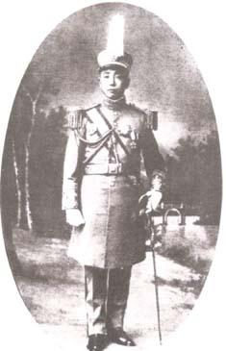
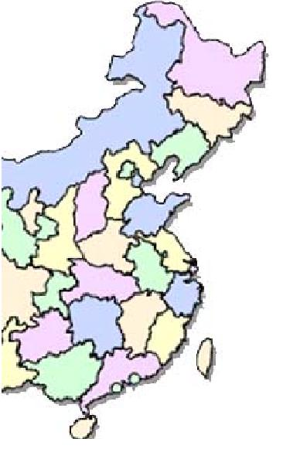
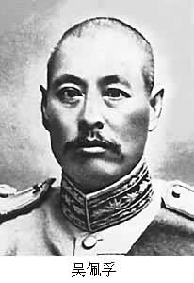
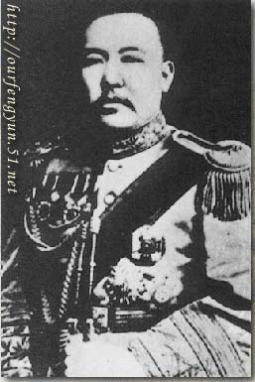
实力对比悬殊
北伐战争形式示意图
张作霖
黑龙江
吉林
辽宁
兵力35万
北京
直隶
山东
河南
江苏
安
徽
上海
湖北
浙江
湖
南
江
西
福建
孙传芳
广东
广西
广东
广西
吴佩孚
国民政府
兵力约10万
兵力20万
兵力20万

Slide 13
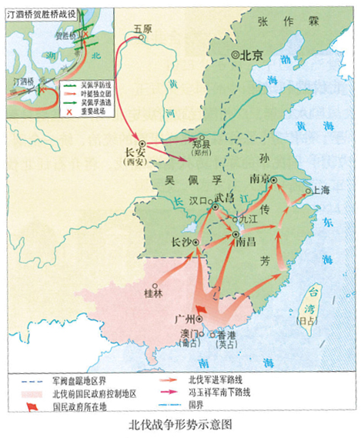
张作霖
吴佩孚
孙传芳
北伐军兵分三路：一路指向湖南、湖北；一路指向江西；一路指向福建、浙江。两湖地区是北伐战争开始时的主要战场。

Slide 14
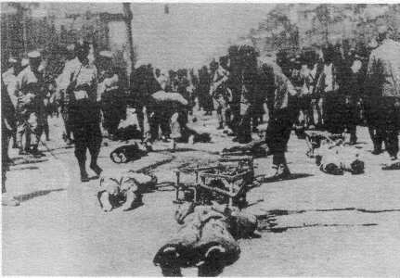
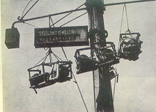
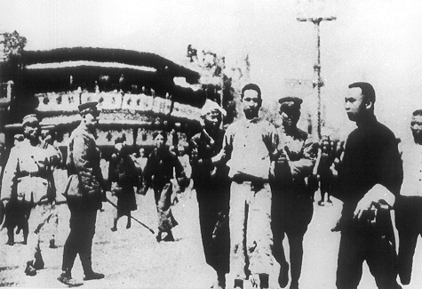
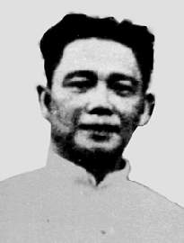
同室操戈相煎急
蒋介石
汪精卫
辩论焦点三：是谁忘了初心？

Slide 15
分
享
提
升
北伐战争取得重大胜利，为什么说国民革命失败了？
北伐的目的是打倒北洋军阀，统一中国。但是蒋介石的上台，只不过是旧军阀被打垮，又出现了以蒋介石为代表的新军阀。新军阀是帝国主义和大地主、大资产阶级的代表者。中国人民反帝反封建的民主革命任务没有完成，半殖民地半封建的社会性质没有改变。

Slide 16
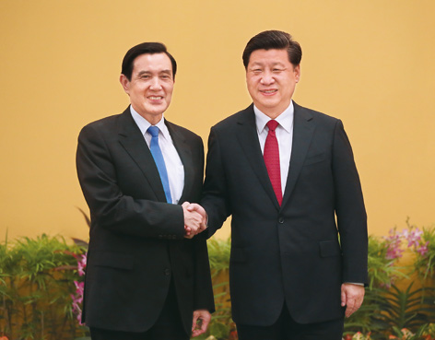
台海两岸盼统一
我想对你说......

Slide 17
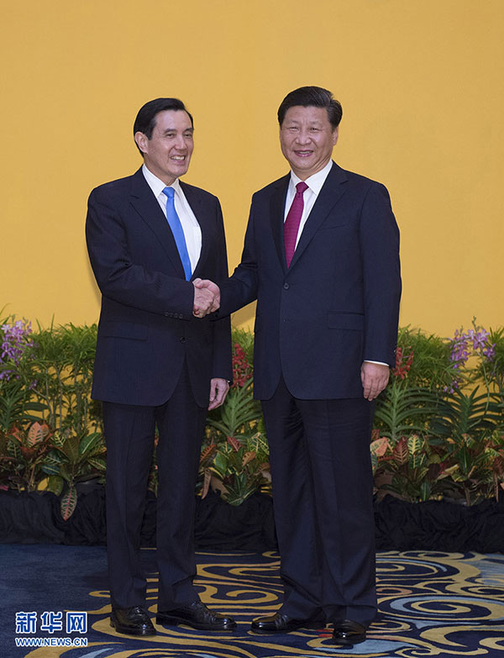
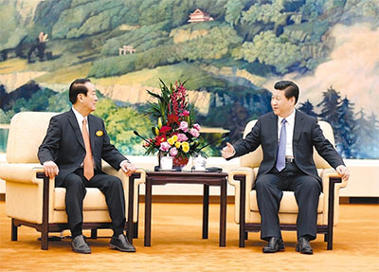
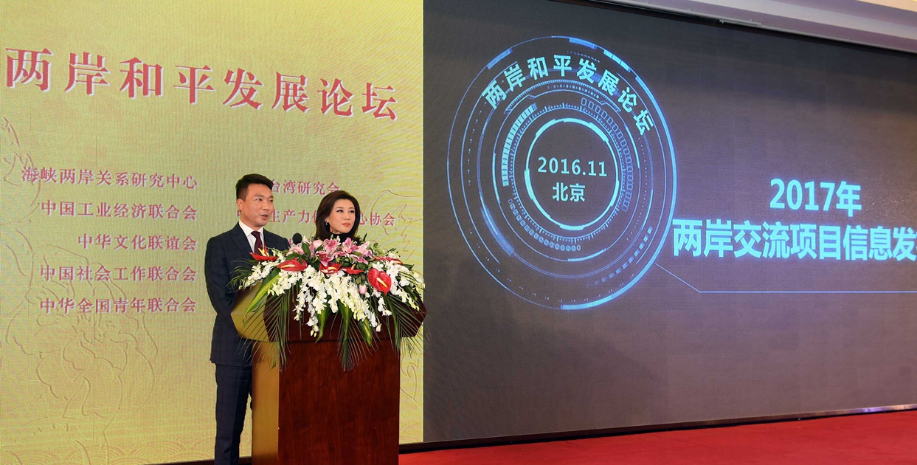
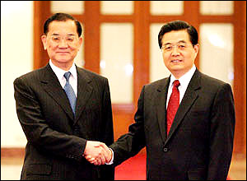
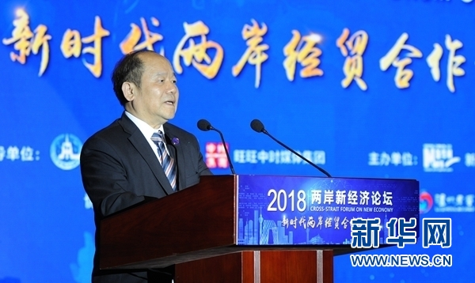
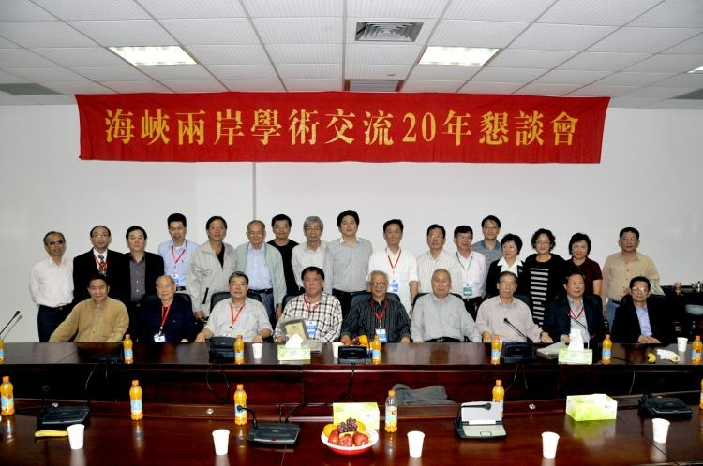
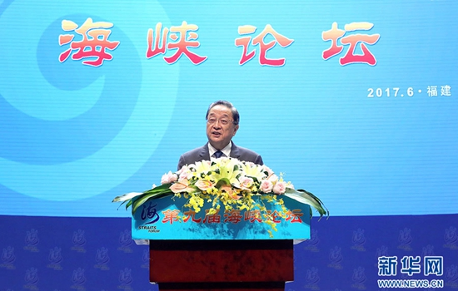
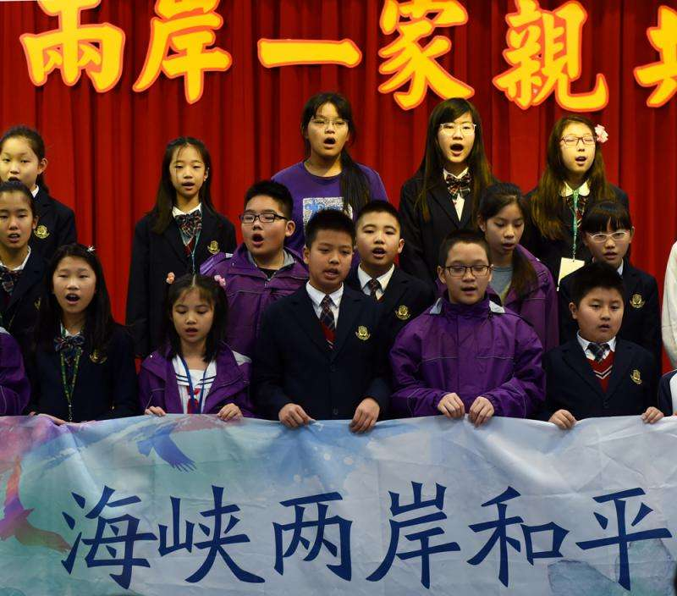
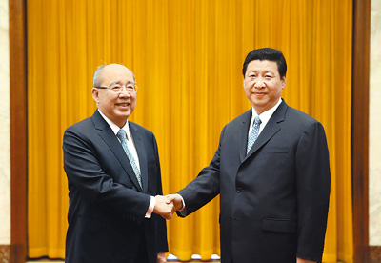

Slide 18
实现中华民族伟大复兴，
大家一起来干。只要两岸同胞、全世界的中国人团结起来，心往一处想，劲往一处使，实现中华民族伟大复兴必定指日可待！

Slide 19
谢 谢！

